Slide 1
Logički operatori
pretraga sa sinonimima
sužavanje pretrage
eliminisanje nekog termina

Slide 2
Reči koje imaju više sinonima ili sličnih reči možemo povezati logičkim operatorom ILI (OR).
Na taj način ćemo dobiti rezultate koji sadrže bar jedan od navedenih pojmova za pretraživanje.

Slide 3
Na primer, ako tražimo knjige iz “akušerstva” možemo da dodamo i “porodiljstvo”.
Ovako ćemo proširiti pretragu sličnim terminima.

Slide 4
Pretragu sužavamo kada stavimo logički operator I (AND) između termina koje tražimo.
Ovako ćemo dobiti samo one rezultate kod kojih se spominju svi termini koje smo tražili.

Slide 5
Na primer, ako tražimo zadatke iz matematike,
pretragu ćemo postaviti kao “matematika” I “zadaci”.

Slide 6
Ako želimo da izbacimo neki termin koji nije povezan sa temom koju pretražujemo koristimo operator I NE (AND NOT).

Slide 7
Na primer, kada tražimo sva dela Albera Kamija osim romana “Stranac”, upit ćemo postaviti kao “Alber Kami” I NE “Stranac”.

Slide 8
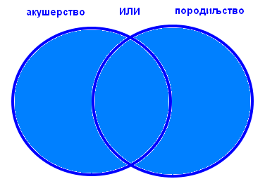
Logički operator ILI (OR)

Slide 9
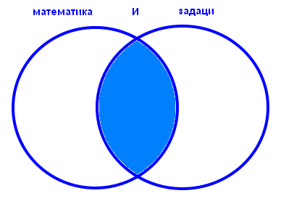
Logički operator I (AND)

Slide 10
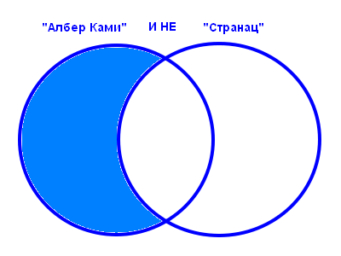
Logički operator I NE (AND NOT)

Slide 11
COBISS/OPAC je zajednički elektronski katalog oko 130 biblioteka iz Srbije. Korisnicima je omogućeno da pretražuju po uzajamnim kao i po lokalnim bazama bibliografskih zapisa svih biblioteka koje su uključene u sistem.
Pretraga u uzajamnom katalogu, pored traženog zapisa, pokazuje i spisak biblioteka u kojima se tražena publikacija nalazi.

